Slide 1

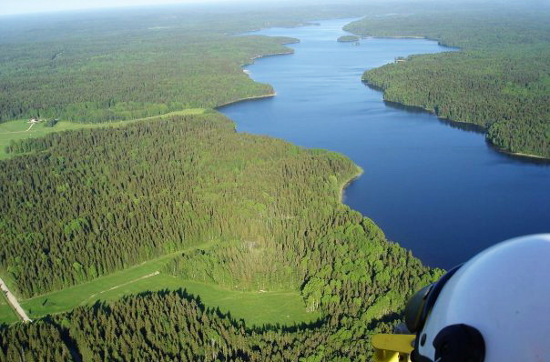
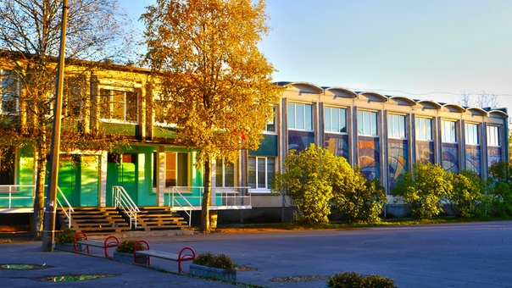
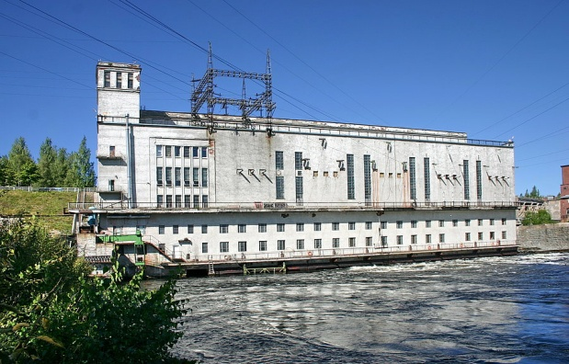
Муниципальное бюджетное общеобразовательное учреждение «Средняя общеобразовательная школа г. Светогорска»
Выборгского муниципального района Ленинградской области
Региональный этап отбора предложений,
направленных на снижение бюрократической нагрузки в системе образования «Образование без бюрократии»
Наставничество как эффективная практика управления профессиональным развитием педагога
Номинация: мероприятия по снижению бюрократической нагрузки (описание различных мероприятий в образовательной организации, муниципалитете, обеспечивающие снижение бюрократической нагрузки в системе образования)

Slide 2

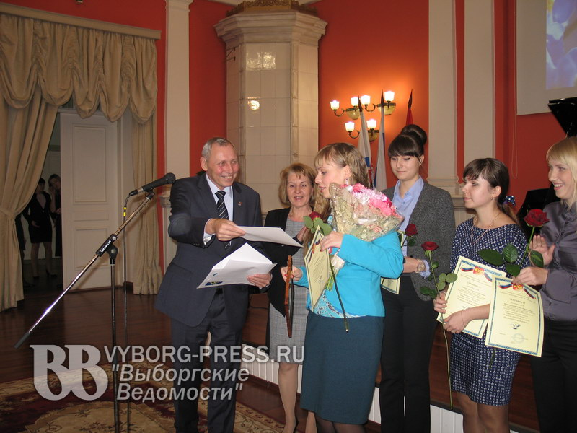
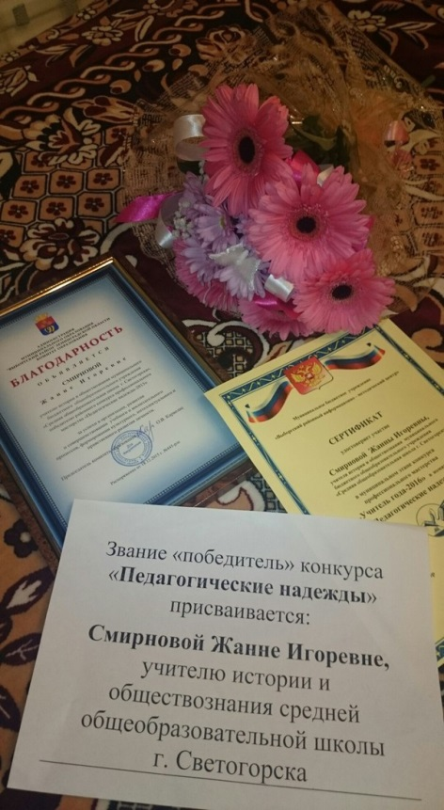
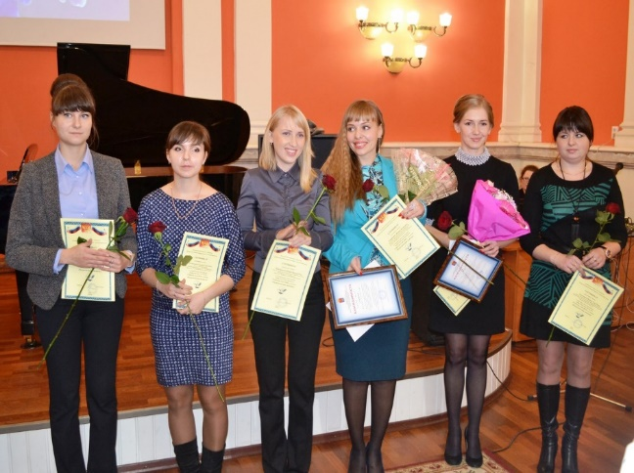
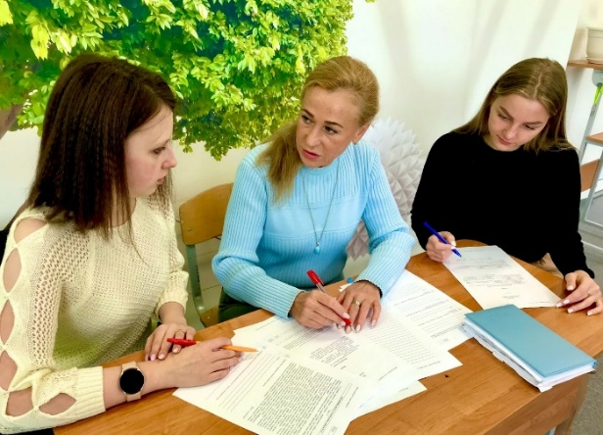
КЛУБ МОЛОДЫХ ПЕДАГОГОВ «ИНИЦИАТИВА». 23 молодых специалиста успешно вошли в профессию
Цель работы: обеспечение быстрого и эффективного включения молодого специалиста в образовательный процесс, его активного участия в деятельности и развитии учреждения.
Формы работы: мастер - классы, творческие мастерские, круглые столы, психологические тренинги, анализ уроков молодых специалистов; участие в педагогических конкурсах, проектах, олимпиадах для педагогов, фестивалях педагогического мастерства.
Руководитель клуба: Смирнова Ж.И., победитель муниципального этапа конкурса «Педагогические надежды»
Куратор: Горская Т.О., педагог-наставник, лауреат регионального этапа конкурса «Учитель года 2005»
Девиз клуба: ТВОРЧЕСТВО. УСПЕХ.РЕЗУЛЬТАТ.

Slide 3

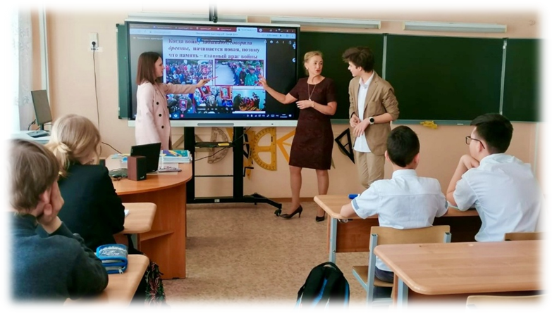

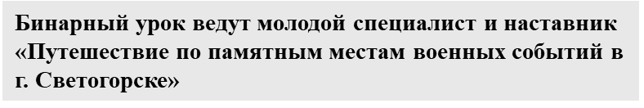
КЛУБ МОЛОДЫХ ПЕДАГОГОВ «ИНИЦИАТИВА»
РЕАЛИЗУЕМЫЕ ПРОЕКТЫ
«ШКОЛА МОЛОДОГО ПЕДАГОГА»
(учитель – предметник)
«БОЛЬШАЯ ПЕРЕМЕНА»
(классный руководитель)
«МЫ ВМЕСТЕ»
(помощь педагога-психолога)
«ПЕДАГОГИЧЕСКАЯ МАСТЕРСКАЯ»
(обмен опытом)
Традиционное наставничество — 27 %
Партнерское наставничество — 29 %
Групповое наставничество — 15 %
Ситуационное наставничество — 13 %
Виртуальное наставничество — 10 %
Реверсивное наставничество — 6 %

Slide 4


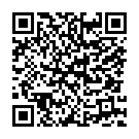


КЛУБ МОЛОДЫХ ПЕДАГОГОВ «ИНИЦИАТИВА»
Клуб молодых педагогов "Инициатива" ставит своей целью не просто поддержать начинающих специалистов, но и вооружить их эффективными инструментами, которые помогут не только освоить профессию, но и значительно сократить бюрократическую нагрузку, сделав старт более плавным и уверенным.
«ПАПКА НАСТАВНИКА» -
Ваш персональный гид, который поможет уверенно освоиться в мире преподавания
Дневник наставника: поможет отслеживать прогресс в работе, анализировать пройденный путь и ставить новые цели
Отчет наставника о работе с молодым специалистом: отражает достижения молодого специалиста, зоны роста, дает рекомендации по дальнейшему развитию

Slide 5

КЛУБ МОЛОДЫХ ПЕДАГОГОВ «ИНИЦИАТИВА»
«ПАПКА НАСТАВНИКА»
станет для молодого специалиста незаменимым спутником на пути к успешной и вдохновляющей педагогической карьере!
Памятка начинающему учителю:
поможет заложить правильные основы,
избежать распространенных ошибок и
почувствовать себя увереннее с первого дня
Памятка при подготовке урока:
поможет грамотно спланировать занятие,
сделать урок интересным и
запоминающимся для учеников
Дидактические требования к современному уроку: познакомят с актуальными требованиями к уроку, соответствующему ФГОС.
Самоанализ урока: поможет молодому
специалисту объективно оценить свою
работу, выявить сильные и слабые стороны

Slide 6



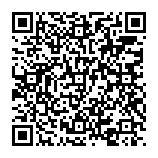
ИНСТРУМЕНТАРИЙ - ONLINE- ОПРОСНИК для быстрой обратной связи и самоанализа урока
ONLINE- ОПРОСНИК позволяет молодому учителю взглянуть на свою работу со стороны, выявить сильные стороны и зоны роста, улучшить качество и результативность урока
После заполнения опросника молодой специалист сможет обсудить результаты со своим наставником, что позволит получить ценную обратную связь и наметить пути для дальнейшего профессионального развития
Наш лайфхак
Самоанализ, инициированный опросником, побуждает молодого учителя к рефлексии: какие методики оказались наиболее эффективными, какие приемы вызвали наибольший отклик у учеников, а где еще есть пространство для совершенствования
Этот инструмент поможет меньше времени тратить на бумажную волокиту и больше – на творчество!

Slide 7
ИНСТРУМЕНТАРИЙ - ONLINE- ОПРОСНИК для быстрой обратной связи и самоанализа урока
ONLINE- ОПРОСНИК позволяет молодому учителю взглянуть на свою работу со стороны, выявить сильные стороны и зоны роста, улучшить качество и результативность урока
В этом опроснике отражены основные критерии современного урока.
Система позволяет молодому специалисту
- быстро увидеть свои плюсы и минусы в уроке;
-понять причину возникающих проблем;
- совершенствовать навык самоанализа;
Наставник имеет возможность
- сразу увидеть результат урока, ошибки, достижения;
- понять, какой этап урока вызывает наибольшие затруднения;
- спланировать работу по ликвидации возникших проблем;
- наблюдать, как растёт умение молодого специалиста выполнять самоанализ.
Наш лайфхак
Этот инструмент поможет меньше времени тратить на бумажную волокиту и больше – на творчество!

Slide 8
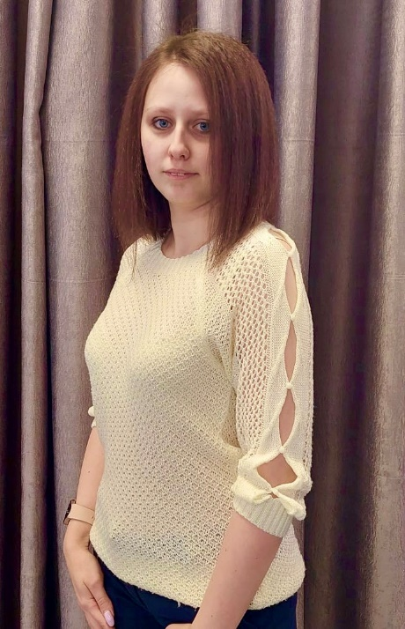
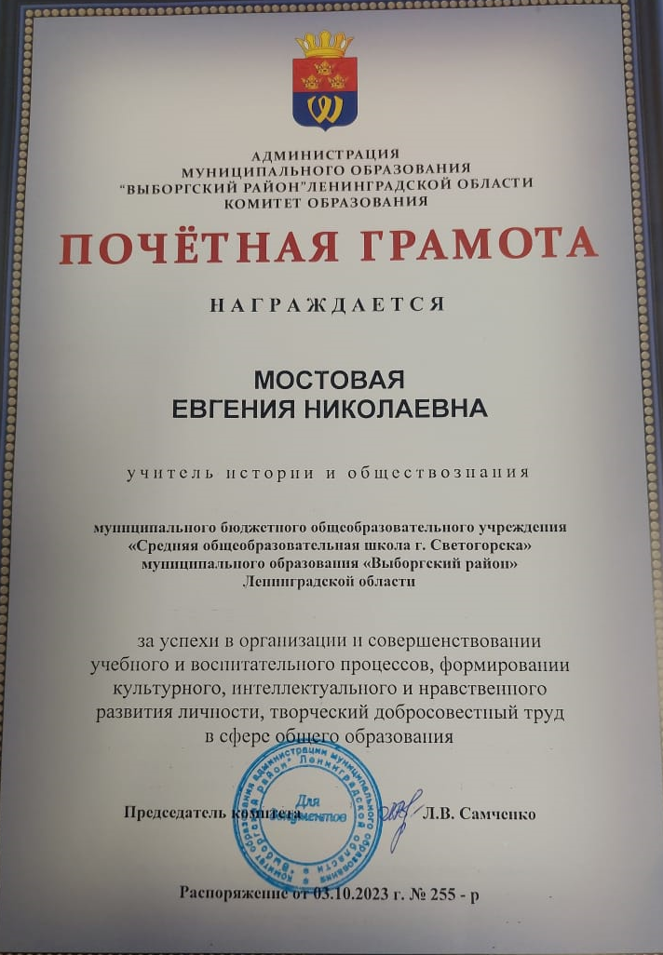


ИНСТРУМЕНТАРИЙ - ONLINE- ОПРОСНИК для быстрой обратной связи и самоанализа урока
Мостовая Евгения Николаевна, молодой специалист 2021 г.,
эксперт региональных методических групп по сопровождению перехода на обновленные ФГОС, лауреат муниципального конкурса «Педагогические надежды – 2023»
Наш лайфхак
«Данный опросник помог мне улучшить качество и результативность урока»

Slide 9


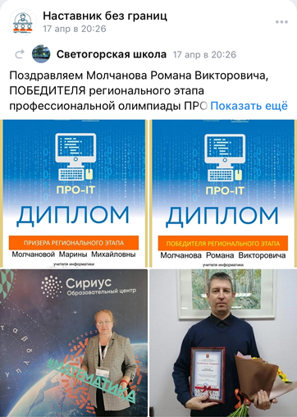
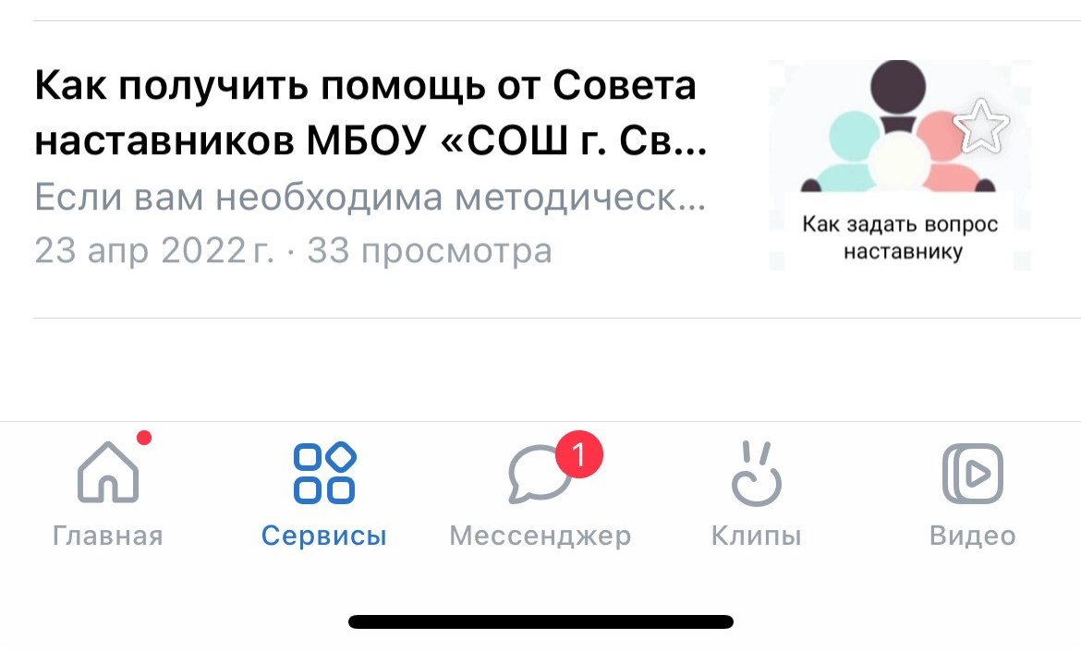
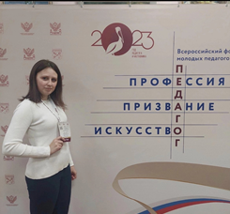
ЭЛЕКТРОННАЯ ПЛАТФОРМА ДЛЯ ПОМОЩИ МОЛОДЫМ СПЕЦИАЛИСТАМ
Уникальность и новизна: позволяет объединить наставников и молодых педагогов из разных регионов, задать вопрос - получить обратную связь
Электронная платформа
«НАСТАВНИК БЕЗ ГРАНИЦ»
(сетевое взаимодействие между молодыми специалистами и наставниками школ Выборгского района, Ленинградской области)
наставники
подопечные
Удовлетворение образовательных потребностей, профессиональных дефицитов
ШКОЛА
ШКОЛА
УЧИТЕЛЬ
УЧИТЕЛЬ

Slide 10


Электронная платформа
«НАСТАВНИК БЕЗ ГРАНИЦ»
Отчетная документация
Планирование и проведение урока по ФГОС
Управление классом
Рабочая программа
Взаимодействие с родителями
Межпредметная интеграция
Научная профориентация

Slide 11
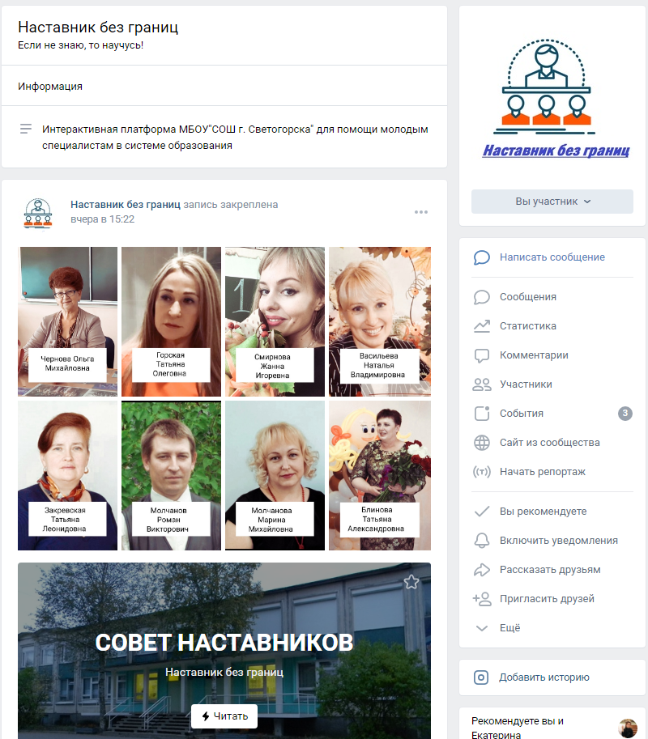

Тиражирование: благодаря электронной платформе помощь может получить любой молодой специалист любого региона страны.
Приглашаем молодых педагогов присоединиться к электронной платформе
«НАСТАВНИК БЕЗ ГРАНИЦ»

Slide 12

РЕЗУЛЬТАТИВНОСТЬ ПРАКТИКИ (данные за 8 лет)
23 молодых специалиста
1 лауреат (6%) муниципального этапа конкурса «Учитель года»
1 призёр (6%) регионального этапа международной педагогической олимпиады «Профи»
11 участников (49%) муниципального конкурса «Педагогические надежды»
1 победитель (4%) муниципального конкурса «Кунаевские чтения»
7 победителей (63% от числа участников) окружного этапа конкурса «Педагогические надежды»
12 педагогов (52%) - призёры районных игр «Что? Где? Когда?»
3 победителя (27% от числа участников) муниципального этапа конкурса «Педагогические надежды»
17 участников (74%) муниципального проекта «Фестиваль педагогического мастерства»
2 место в региональном конкурсе молодых специалистов
«Педагогические надежды»
(команда 4 человека)
17 участников (74%) школьных проектов «Взаимообучение педагогов» и «День молодого специалиста»
1 лауреат (4%) Всероссийского конкурса «Педагогический дебют»
3 молодых специалиста (100%) приняли участие в апробации примерных рабочих программ

